Slide 1






Разработка мультиселективного газового датчика на основе наноструктуры ZnO
Направление: Н4 – Новые приборы и аппаратные комплексы
Полагин Максим Вадимович, студент магистр.
ФГБОУ «Рязанский государственный университет имени В.Ф. Уткина».

Slide 2

Безопасность – наше все!
Возможность быстро и легко отследить возможную угрозу возгорания или утечки опасных газов на предприятии – главная цель данного проекта.
Использовать разные датчики под каждый газ дорого и неудобно, а также высок шанс выхода из строя системы безопасности.
Проблема безопасности может быть решена с использованием всего одного мультиселективного датчика.
Стоимость такого прибора не превышает обычный датчик, однако функциональность и возможность применения сильно возрастает.

Slide 3
Сфера применения
Разрабатываемый датчик, благодаря своей чувствительности к углекислому газу, может применяться не только в промышленной сфере, но и в гражданской.
Контроль атмосферы рабочей зоны (безопасность)
Контроль промышленных выбросов (экология)
Контроль технологических процессов (технология)
Контроль загрязнения атмосферы жилой зоны (экология)

Slide 4
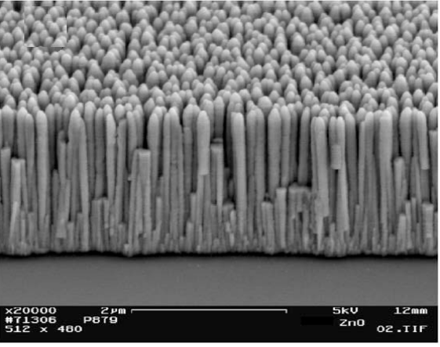
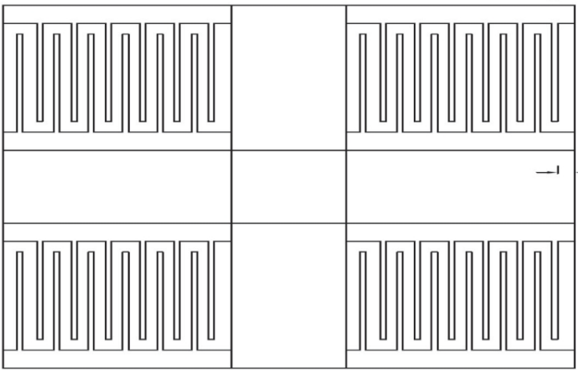
Особая конструкция
В разрабатываемом приборе применяется инновационная технология – наноструктурные массивы, с помощью которых можно обеспечить чувствительность к некоторым востребованным на производстве видом газов.

Slide 5
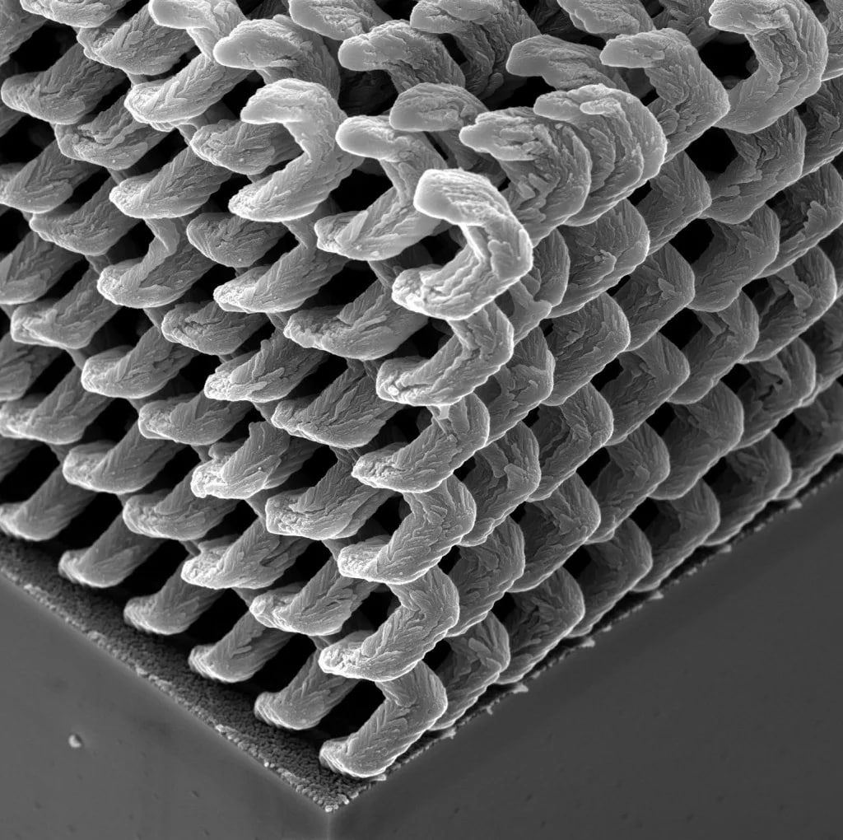
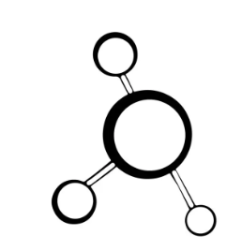
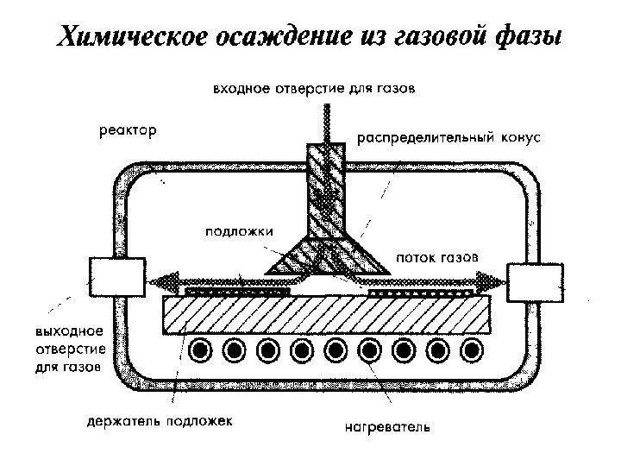

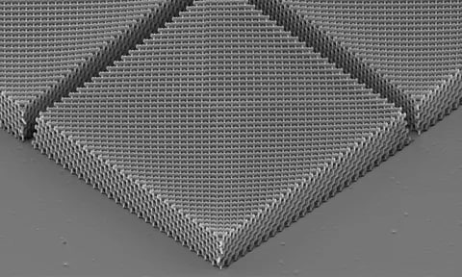
Особая конструкция
Метод получения наноструктуры квадратурных массивов – напыление из газовой фазы

Slide 6



Партнеры, заинтересованные организации
Существуют предварительные договоренности с партнерами Физико-технического института имени А.Ф. Иоффе, а также ООО «НТЦ тонкопленочных технологий в энергетике», заинтересованными в создании экспериментального образца, и анализа полученных результатов.
Помимо указанных партнеров, данная разработка будет интересна представителям промышленной сферы, к примеру, АО «Рязанская нефтеперерабатывающая компания».

Slide 7
сравнение с аналогами
Название параметра | Разрабатываемый датчик | Аналоги (промышленный датчик CO2) | Комментарий
1. Стоимость, руб. | 100 тыс. | От 70 до 80 тыс. | Дороже
2. Габариты, мм. ВхШхГ | 75х75х40 | 85х85х40 | Меньше на 10 мм
3. Улавливаемые газы | CO, NO2, NH3, H2, S, этанол, ацетон, формальдегиды | Чувствительны к 1 газу | Главная особенность
4. Диапазон обнаружения, мг/м^3 | Зависит от вещества | 500 для CO2 | Соизмеримо
5. Чувствительность и точность , мг/м^3 | 18±5 | 20±5 | Соизмеримо

Slide 8
План реализации
1. Создание экспериментального образца чувствительного элемента
2. Разработка прототипа датчика
3. Поиск партнеров по производству через партнерские лаборатории дружественных университетов
4. Проведение испытаний пилотных образцов на объектах производства потенциальных заказчиков
5. Привлечение инвестиций партнеров по созданию образца датчика
6. Привлечение инвестиций партнеров по созданию мелкосерийного производства
7.Внедрение продукта

Slide 9
Защита прав на интеллектуальную собственность
Существующие патенты:
«Способ изготовления материала газового сенсора для детектирования монооксида углерода СО без нагревания»
«Способ изготовления газового сенсора на основе термовольтаического эффекта в оксиде цинка».
Планируется подача заявки на получение патента на изобретение. Существенными отличительными признаками является использованием конструкции массивов чувствительных элементов данной разработки, в связи с отсутствием прямых аналогов.

Slide 10




Полагин М.В.
Контакты:
8(960)-566-89-86;
meowpolagin@yandex.ru
Спасибо за внимание!

